Slide 1
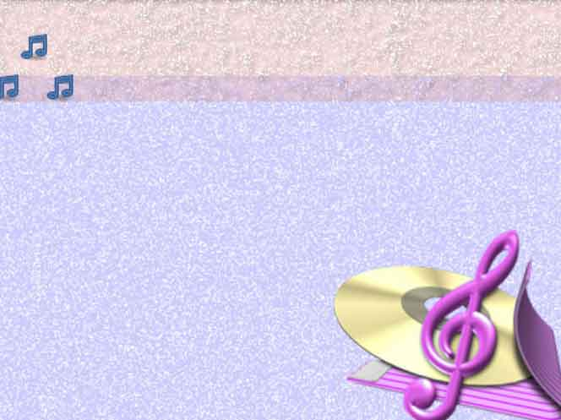
МУЛЬТИМЕДИЙНОЕ ПОСОБИЕ КАРНАВАЛ ЖИВОТНЫХ Гладышева Елена Викторовна, МУЗЫКАЛЬНЫЙ РУКОВОДИТЕЛЬ АНО ДО «Планета детства «Лада» детский сад № 173 «Василек»

Slide 2
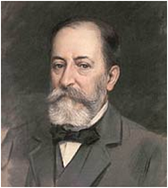

Slide 3
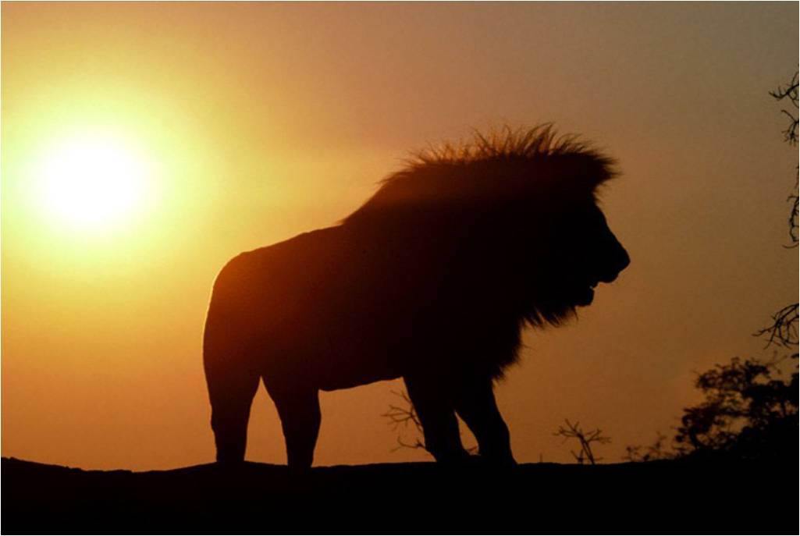

Slide 4
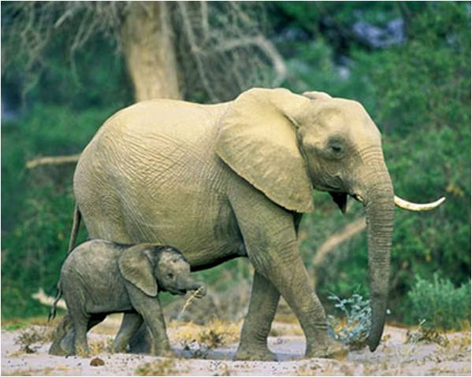

Slide 5
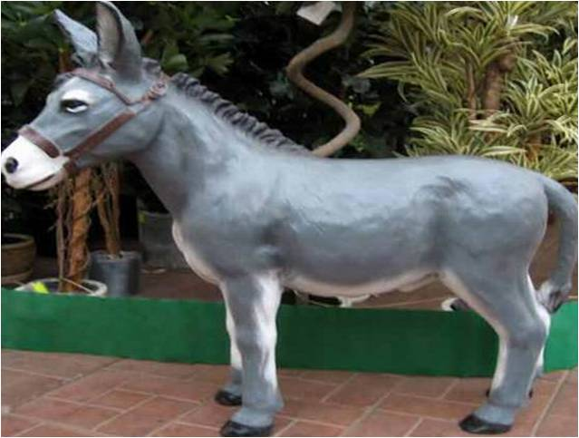

Slide 6
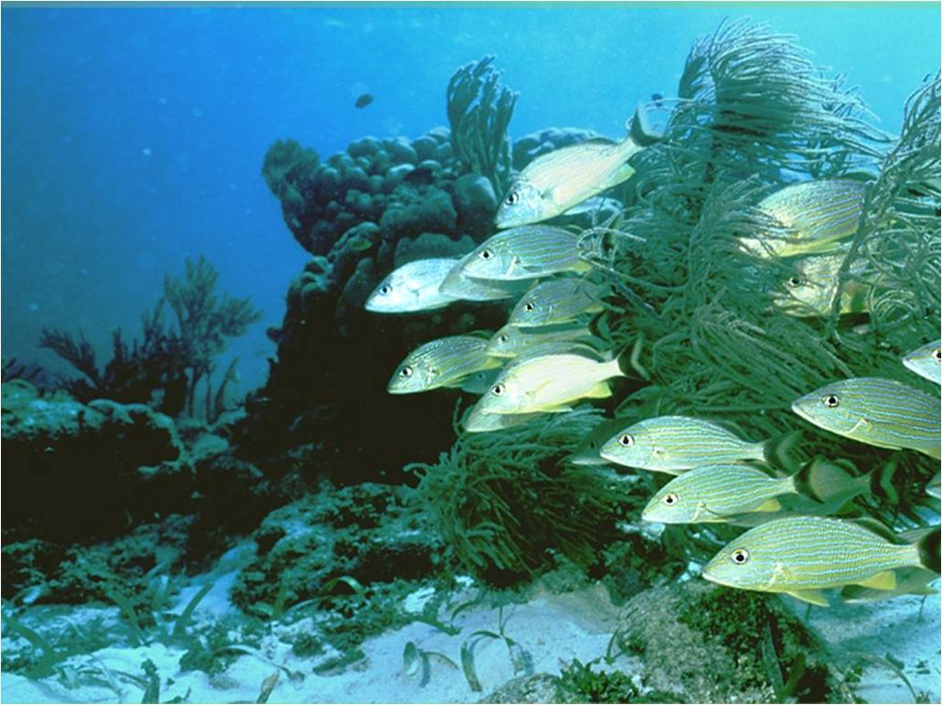

Slide 7
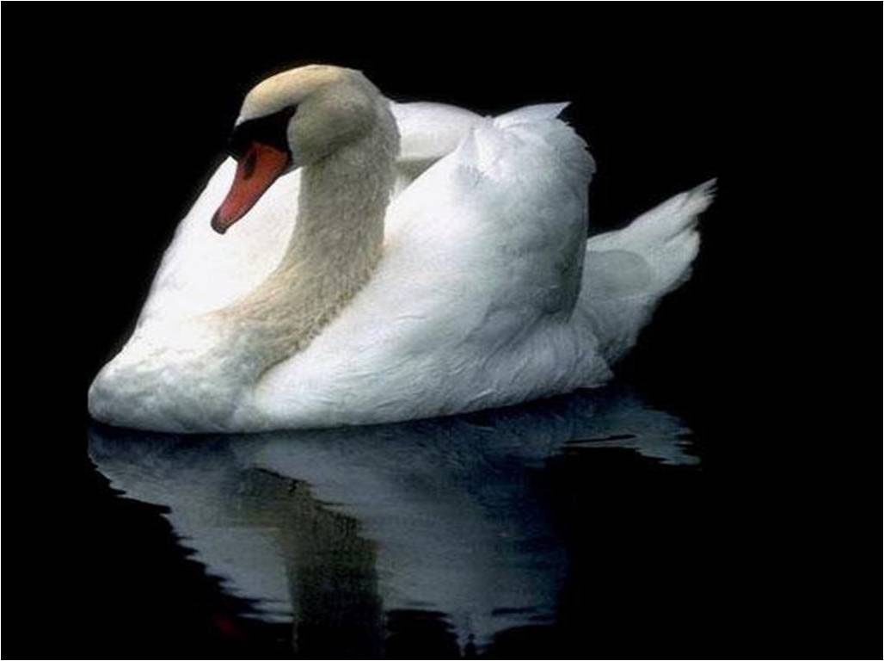

Slide 8
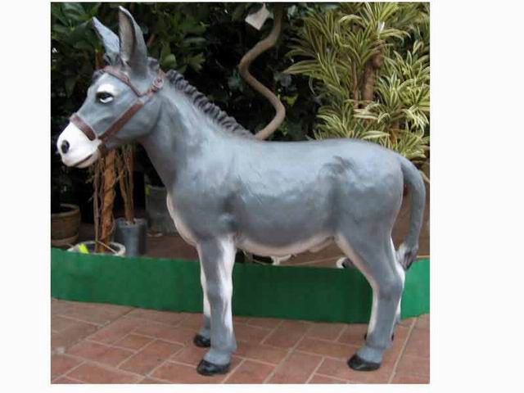

Slide 9
СПАСИБО ЗА ВНИМАНИЕ

